Slide 1
Правила поведения на уроке
Громко прозвенел звонок
Начинается урок
Наши ушки на макушке,
Глазки широко открыты,
Слушаем, запоминаем,
ни минуты не теряем.

Slide 2
«Собери слово»
Безрадостный – приставку
Ошибка – корень
Порядочный – суффикс
Сладкая – окончание

Slide 3
Ветер по морю гуляет
и кораблик подгоняет.
Он бежит себе в волнах
На раздутых парусах
Александр Сергеевич Пушкин
«Сказка о царе Салтане»

Slide 4
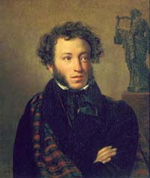
Александр Сергеевич Пушкин

Slide 5
Что обозначает
глагол

Slide 6
Цель:
систематизировать знания о глаголе, полученные в начальных классах; учить находить глаголы в тексте и определять их роль.

Slide 7
1.Буря мглою небо…
2.Царь с царицею …
В путь-дорогу …
3.Три девицы под окном
… поздно вечерком.

Slide 8
1.Буря мглою небо кроет.
2.Царь с царицею простился,
В путь-дорогу снарядился.
3.Три девицы под окном
Пряли поздно вечерком.

Slide 9
Физкультминутка
А теперь, ребята, встать,
Руки медленно поднять,
Пальцы сжать, потом разжать,
Руки вниз и так стоять.
Наклонились вправо, влево
И берёмся вновь за дело.

Slide 10
Самостоятельная работа
Сквозь волнистые туманы
Пробирается луна,
На печальные поляны
Льет печально свет она.

Slide 11
Домашнее задание
1. § 71
2. Выполнить упражнение 580

Slide 12
Спасибо за урок!

